Slide 1
ΝΑΥΠΗΓΙΚΟ ΚΑΤΑΣΚΕΥΑΣΤΙΚΟ ΣΧΕΔΙΟ
ΥΠΟΛΟΓΙΣΜΟΣ ΒΑΡΟΥΣ
(διαμήκης τομέας)
Γεώργιος Κ. Χατζηκωνσταντής Επίκουρος Καθηγητής
Διπλ. Ναυπηγός Μηχανολόγος Μηχανικός
M.Sc. ‘’Διασφάλιση Ποιότητας’’, Τμήμα Ναυπηγών Μηχανικών Π.Α.Δ.Α.
ΝΑΥΠΗΓΙΚΟ ΚΑΤΑΣΚΕΥΑΣΤΙΚΟ ΣΧΕΔΙΟ Γ. ΧΑΤΖΗΚΩΝΣΤΑΝΤΗΣ 2023

Slide 2
ΔΙΑΔΙΚΑΣΙΑ ΥΠΟΛΟΓΙΣΜΩΝ (γενικά)
Γενική διάταξη
Ν. Γραμμές
Υδροστατικά
Υπολογισμός ελασμάτων
Μήκος υπολογισμού
Διαστάσεις
υπολογισμού
Πλάτος υπολογισμού
Υπολογισμός πρωτευόντων ενισχυτικών
Βύθισμα υπολογισμού
Υπολογισμός δευτερευόντων ενισχυτικών
Πλήρη κατασκευαστικά σχέδια
Υπολογισμός ΑΠΑΙΤΟΥΜΕΝΗ ροπής αντιστάσεως
ΜΕΣΗΣ ΤΟΜΉΣ
Έλεγχος
διαμήκους αντοχής
Υπολογισμός ΦΡΑΚΤΩΝ
Αναλυτικός υπολογισμός διαμήκους αντοχής
Υπολογισμός βάρους
ΝΑΥΠΗΓΙΚΟ ΚΑΤΑΣΚΕΥΑΣΤΙΚΟ ΣΧΕΔΙΟ Γ. ΧΑΤΖΗΚΩΝΣΤΑΝΤΗΣ 2023

Slide 3
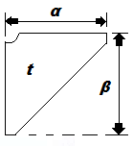
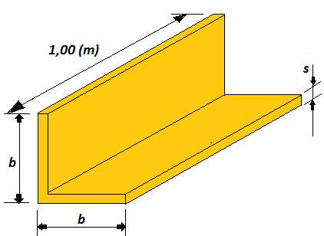
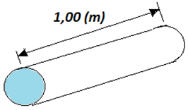
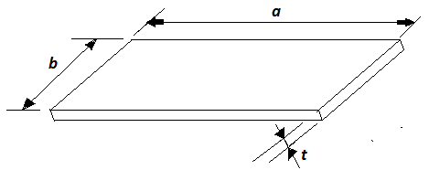
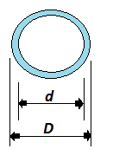
ΥΠΟΛΟΓΙΣΜΟΣ ΒΑΡΟΥΣ
$$P=γ∙V=γ∙\left(A∙t\right)$$
$$P=\frac{1}{2}[γ∙\left(α∙β\right)∙t]=…(kg)$$
(kg)
$$\left(\frac{t}{m^{3}}\right)$$
$$\left(m^{2}∙mm\right)$$
Έλασμα
$$Α=\frac{π∙d^{2}}{4}$$
$$P=γ(\frac{t}{m^{3}})∙A(m^{2})=…(\frac{kg}{m})$$
$$A=π∙d_{m}∙t$$
$$P=γ∙\left(α∙β\right)∙t={10}^{3}\left(\frac{kg}{m^{3}}\right)∙\left(m∙m\right)∙\frac{1}{{10}^{3}}\left(m\right)=…….(kg)$$
$$d_{m}=\frac{1}{2}∙(D+d)$$
$$P=γ(\frac{t}{m^{3}})∙A(m^{2})=…(\frac{kg}{m})$$
ΣΗΜΕΙΩΣΗ : το βάρος του κάθε ενισχυτικού λαμβάνεται από πίνακες ή υπολογίζεται αναλυτικά
ΝΑΥΠΗΓΙΚΟ ΚΑΤΑΣΚΕΥΑΣΤΙΚΟ ΣΧΕΔΙΟ Γ. ΧΑΤΖΗΚΩΝΣΤΑΝΤΗΣ 2023

Slide 4
Στοιχεία διαμήκους τομέα
Πάχος ελασμάτων :
Κατάστρωμα /Πλευρές / πυθμένας = 6 (mm)
Διαδοκίδες
Εγκαρσιώματα
Έδρες
Ενισχυμένοι νομείς
Αγκώνες σύνδεσης 150 x 150 x 6
Δευτερεύοντα ενισχυτικά 40 x 40 x 4
α. (οι πάνω και κάτω αγκώνες (*) στα σχήματα των διαφανειών 6 και 7, μετρώνται στα σχέδια υπό κλίμακα της εγκάρσιας τομής απλού νομέα)
β. το βάρος των ενισχυμένων δοκών υπολογίζεται (κορμός και πέλμα) από το σχέδιο υπό κλίμακα του ενισχυμένου νομέα
Εγκάρσια φρακτή :
Έλασμα = 6 (mm)
Ορθοστάτες δευτερεύοντες = 40 x 40 x 6
Αγκώνες σύνδεσης 150 x 150 x 6
Ενισχυμένος ορθοστάτης PL 120 x 6 - FB 60 x 6
PL 120 x 6 FB 60 x 6
Λάμα αγκώνων ενισχ. Ορθοστάτη :
FB 60 x 6
Δευτερεύοντα (απλά) ενισχυτικά ………
50 x 50
Επιθέματα στεγανοποίησης οπών διέλευσης
Πρωτεύοντα ενισχυτικά …………
150 x 80
ΝΑΥΠΗΓΙΚΟ ΚΑΤΑΣΚΕΥΑΣΤΙΚΟ ΣΧΕΔΙΟ Γ. ΧΑΤΖΗΚΩΝΣΤΑΝΤΗΣ 2023

Slide 5
ΥΠΟΛΟΓΙΣΜΟΣ ΒΑΡΟΥΣ ΤΟΜΕΑ
Βάρη σε κιλά
Κατάστρωμα
Πλευρές
Πυθμένας
Α. τρόπος
1. Υπολογισμός βάρους ελασμάτων
Υπολογίζεται το βάρος του
μισού τομέα (χωρίς τα στοιχεία που βρίσκονται
στο διάμηκες επίπεδο συμμετρίας ……………..……….……... = P (kg)
Πρωτεύοντα
Δευτερεύοντα
2. Υπολογισμός ενισχυτικών
Υπολογίζεται το βάρος των στοιχείων που
ευρίσκονται επί του διαμήκους επιπέδου συμμετρίας ….= Ρ₁ (kg)
3. Υπολογισμός αγκώνων σύνδεσης
Βάρος όλου του τομέα ……… P’ = [2x P + Ρ₁] kg)
Βάρος συγκολλήσεων = a = 3% (βάρους όλου του τομέα)
4. Υπολογισμός κιόνων (pillars)
Συνολικό βάρος τομέα = [P’ + a] (kg)
5. Υπολογισμός εγκάρσιων φρακτών
Β. τρόπος
Υπολογίζονται όλα τα βάρη των στοιχείων σε όλο
τον τομέα με την ποσότητα του κάθε στοιχείου ………… = Ρ (kg)
Ελάσματα
Ενισχυτικά
Αγκώνες
Βάρος συγκολλήσεων = 3% (βάρους του τομέα) ………..= a (kg)
Πρωτεύοντα
Δευτερεύοντα
Πρωτεύοντα
Δευτερεύοντα
Συνολικό βάρος τομέα = [P + a] (kg)
ΝΑΥΠΗΓΙΚΟ ΚΑΤΑΣΚΕΥΑΣΤΙΚΟ ΣΧΕΔΙΟ Γ. ΧΑΤΖΗΚΩΝΣΤΑΝΤΗΣ 2023

Slide 6
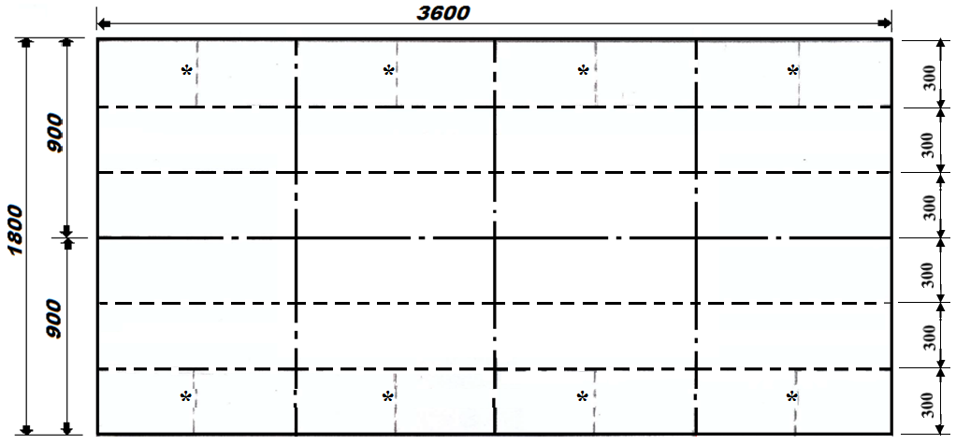
ΝΑΥΠΗΓΙΚΟ ΚΑΤΑΣΚΕΥΑΣΤΙΚΟ ΣΧΕΔΙΟ Γ. ΧΑΤΖΗΚΩΝΣΤΑΝΤΗΣ 2023

Slide 7
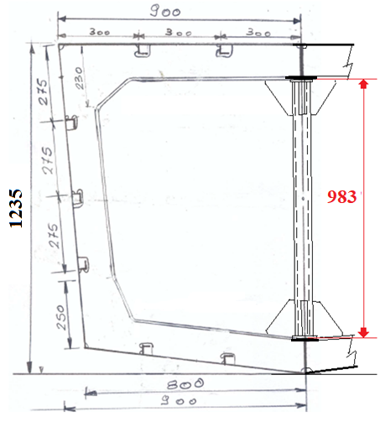
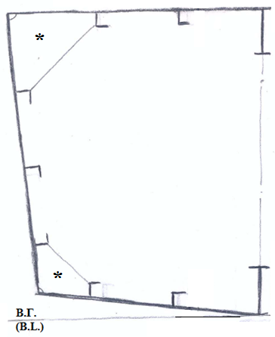
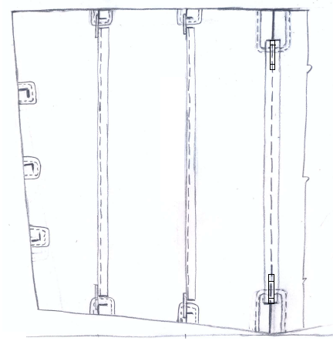
ΝΑΥΠΗΓΙΚΟ ΚΑΤΑΣΚΕΥΑΣΤΙΚΟ ΣΧΕΔΙΟ Γ. ΧΑΤΖΗΚΩΝΣΤΑΝΤΗΣ 2023

